Slide 1
Подробнее о компании AP Trade
https://www.youtube.com/watch?v=kw8KeEchD98

Slide 3
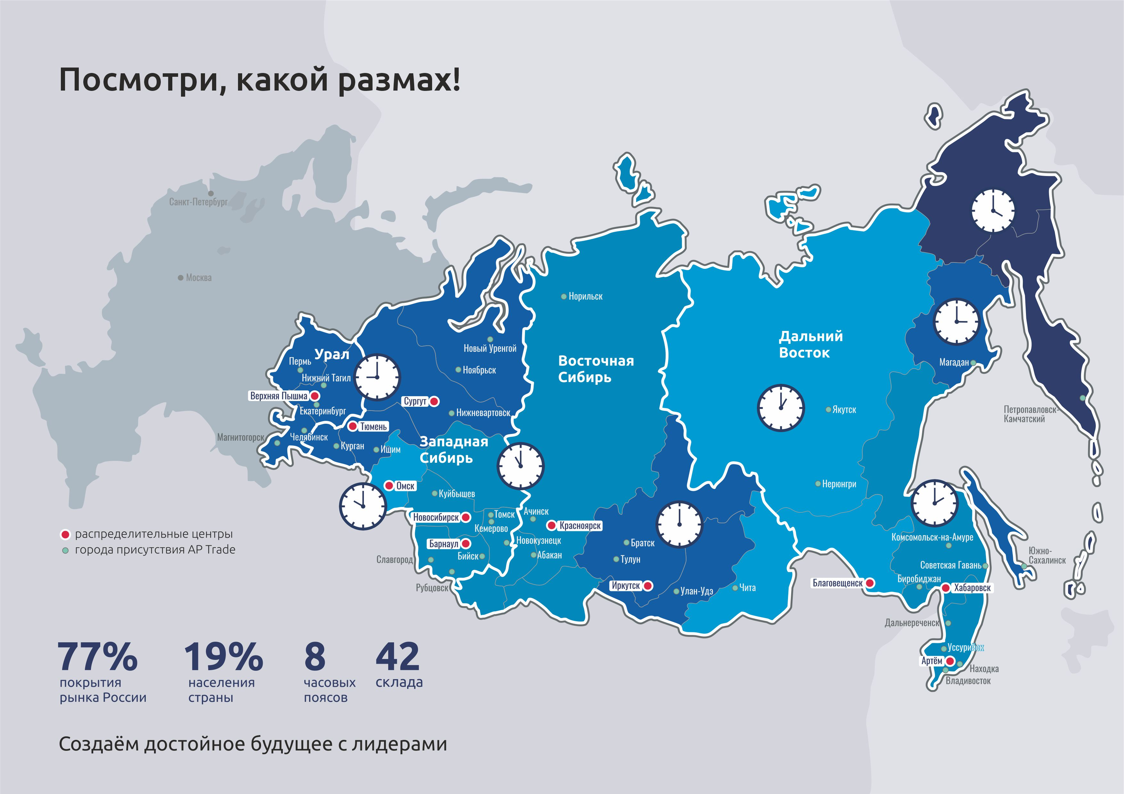

Slide 4
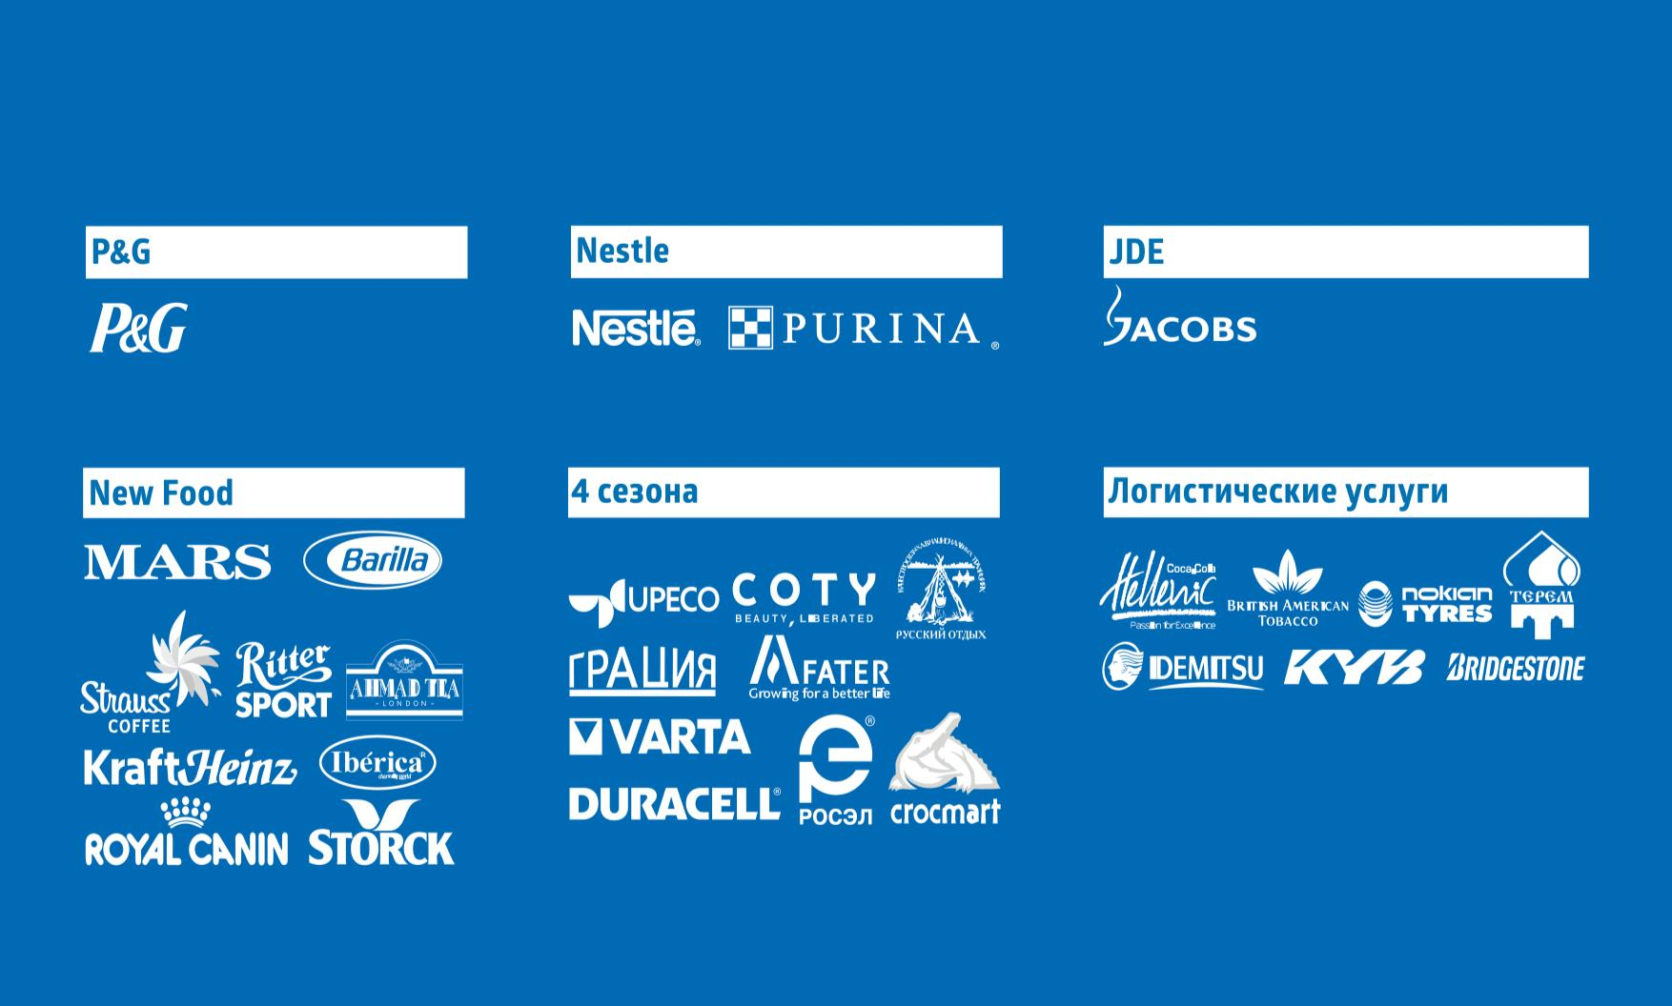
БИЗНЕСЫ В УПРАВЛЕНИИ
Notes:
Убрать ДВ и Сибирь, объединить контракты, сделать крупнее

Slide 6
РЕАЛИЗОВАННЫЕ ПРОЕКТЫ
СОВМЕСТНО С ВУЗами:
ProfChoice
Уникальный формат работы со студентами
Игровая форма
Оцениваем компетенции
Помогаем в развитии компетенций и выборе карьеры
Школа продаж
ТОП менеджмент обучает всем блокам бизнеса: продажи, финансы, IT, HR
Группа до 30 студентов
Срок курса: 2 месяца (занятия 1 раз в неделю)
Только практика
Дипломы об окончании
Интернатура
Оплачивается: 60 000 на руки в месяц
Длительность: 3 месяца
Только реальные бизнес кейсы
Развитие компетенций будущего
Перспективы через 4 месяца в доходе 80 000 рублей на руки
Практика
Преддипломная, производственная

Slide 14
Наши контакты :
Кастыркина Дарья
Региональный менеджер по персоналу
ООО «Эй-Пи Трейд»
http://www.aptrade.ru/
г. Барнаул
Моб. телефон: 8-914-542-40-83
kastyrkina_ds@aptrade.ru

